Slide 1

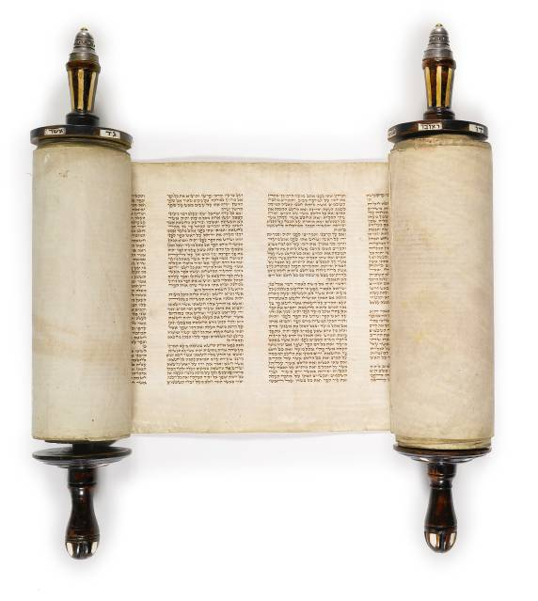
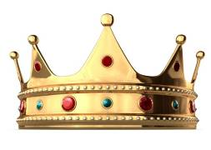
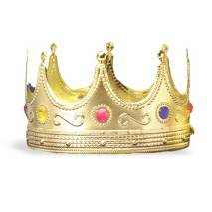
Knjige o kraljevima
Filozofsko-teološki institut Družbe Isusove Jordanovac 110
Studij filozofije i teologije
amdg.eu → nastava
1
Notes:
N. Bilić: sz14kr
23.11.12.
amdg.eu
1

Slide 2
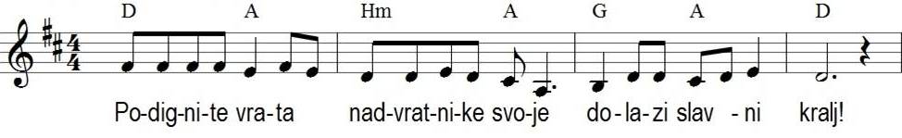
Podignite, vrata (Ps 24)

Slide 3
Knjige o kraljevima (1 Kr i 2 Kr)
Filozofsko-teološki institut Družbe Isusove Jordanovac 110
Studij filozofije i teologije
amdg.eu → nastava
LXX: Kraljevstva (3. i 4.)
3
Notes:
N. Bilić: sz14kr
23.11.12.
amdg.eu
3

Slide 4
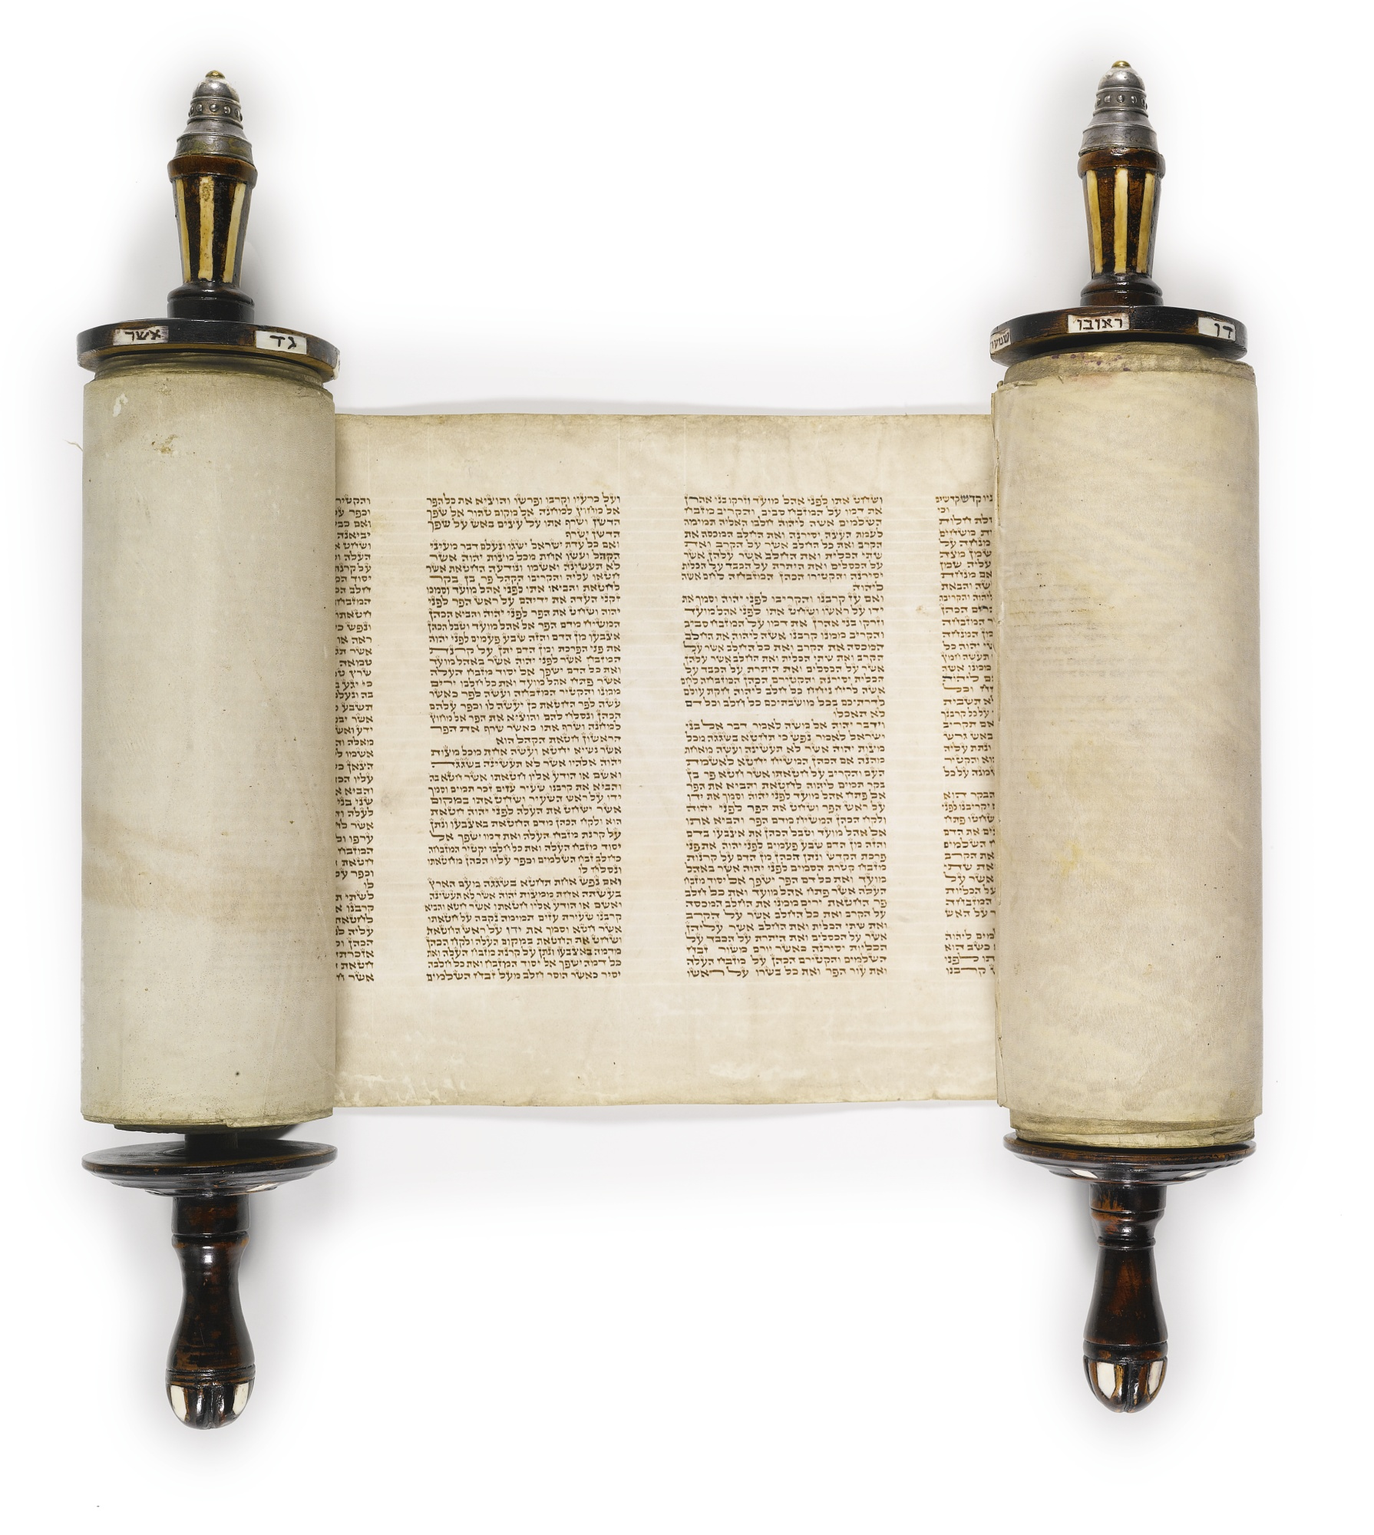
Petoknjižje i Povijesne knjige
Filozofsko-teološki institut Družbe Isusove Jordanovac 110
Studij filozofije i teologije
amdg.eu → Nastava: FTI → Petoknjižje i Povijesne knjige
Literatura, Audio i video udžbenik
4
Notes:
sz001.ppt
1.12.2025.
amdg.eu
4

Slide 5
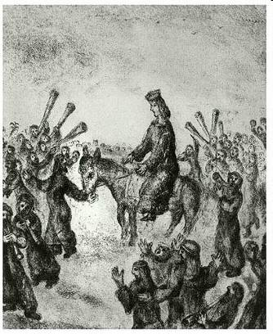
Povijest kraljevst(a)va
s udaljenosti
“Deuteronomistička povijest” Jš – 2 Kr
od oko 1000. do 587. pr. Kr.
Koje dobi David u 1 Kr 1,1?
starac – Što određuje u 1,35?
Sina za nasljednika
Osobna oporuka Salomonu u 2,3:
Mojsijeva Tora
Kako napreduje Salomon (2,12.46b)?
učvrstio vlast – Čime (3,9.13)?
i pronicavo srce (3,9) i bogatstvo (v13)

Slide 6
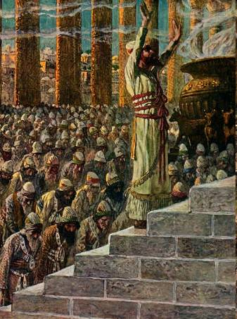
Salomonova vlast
Što radi u 1 Kr 6,1-37?
Gradi hram
Kakav je međunarodno (10,4s)?
Kraljica od Sabe zapanjena
Što radi u 1 Kr 8,22.54? (Kako, pred kime, koliko?)
Dugo moli klečeći, uzdignutih ruku pred zajednicom
Koliko puta mu se Bog ukazuje (9,2)?
samo dva puta (usp. 1 Kr 3,5)

Slide 7
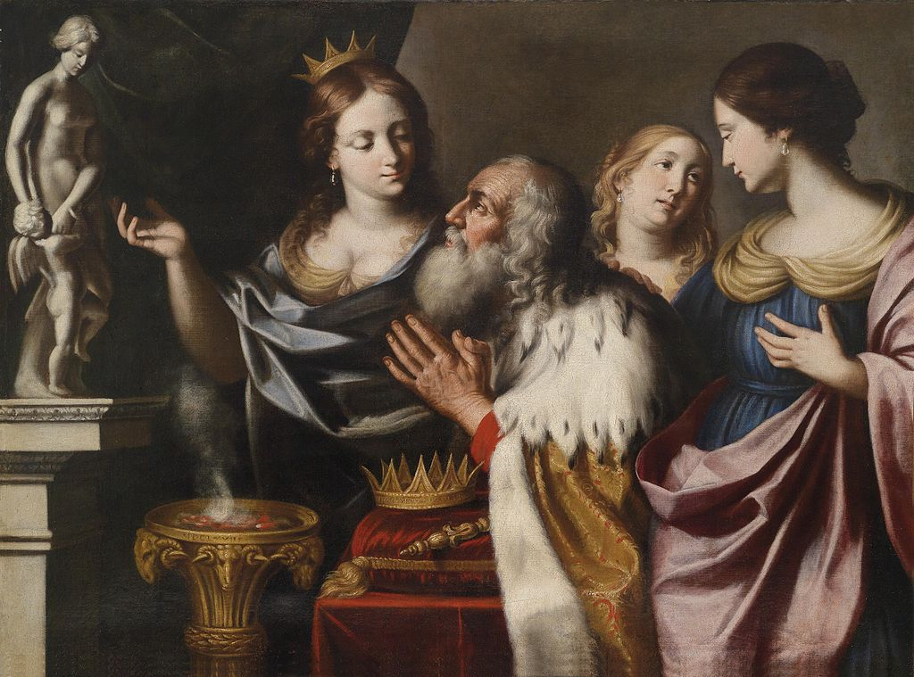
Salomon dvoznačan
Ocjena Salomonova djelovanja u 1 Kr 11,6?
zlo u očima יהוה
KS: “nije pravo”, Š. „nije se dopadalo
Koji kult? 11,5.7 → 33
Aštarta, Milkom/Molek, Kemoš
Povod u 11,8?
Tuđinke
Posljedice (11,33):
raspad kraljevstva
Koga sin sluša (12,10)?
mlade kolege (12,10)

Slide 8
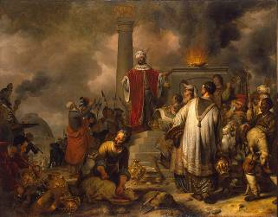
Sjeverno kraljevstvo
Jeroboam's Sacrifice at Bethel 1656 Eeckhout, Gerbrandt Jansz van den
Tko je kralj? (11,29.31)
Jeroboam (v29)
Po čijem proroštvu? (v29)
Prorok Ahija iz Šila (v29)
Znak (v30)?
12 dijelova plašta
Značenje (v31)?
10 plemena Jeroboamu
ali: iskrivljen kult u 12,28?
Zlatno tele; “Dosta u Jeruzalem!” (v28)
“Ovo su tvoji bogovi” – אלהים’elohîm u mn. (usp. Izl 32,4.8)
“grijeh Jeroboamov” do 2 Kr 17,6

Slide 9
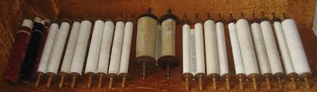
Dokumenti
drugi dokumenti u 1 Kr 11,41 i 14,19.29:
povijest Salomonova (1 Kr 11,41)
Ljetopis kraljeva izraelskih (1 Kr 14,19; 15,31; 16,5.14.20.27; 22,39; 2 Kr 1,18; 10,34; 13,8.12; 14,15.28; 15,11.15.21.26.31)
Ljetopis kraljeva judejskih (1Kr 14,29; 15,7.23; 22,46; 2 Kr 8,23; 12,20; 14,18; 15,6.36; 16,19; 20,20; 21,17.25; 23,28; 24,5)

Slide 10
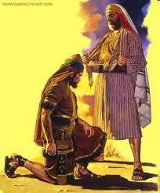
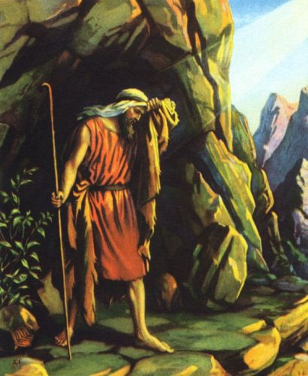
Proroci na sjeveru
Što proriče Ahija u 1 Kr 11,29 i 14,10?
naviješta kraljevstvo (c11) i pad (c14)
Tko govori protiv idolopoklonstva (13,2)?
Božji čovjek (13,2)
Koga nagoviješta (13,2)?
Velikoga kralja Jošiju (13,2)
Ilija i Elizej: 1 Kr 17 – 2 Kr 13
Ilija dokazuje Božji autoritet (c18)
Ilija u 1 Kr 19,10-14:
susreće se s Bogom
10

Slide 11
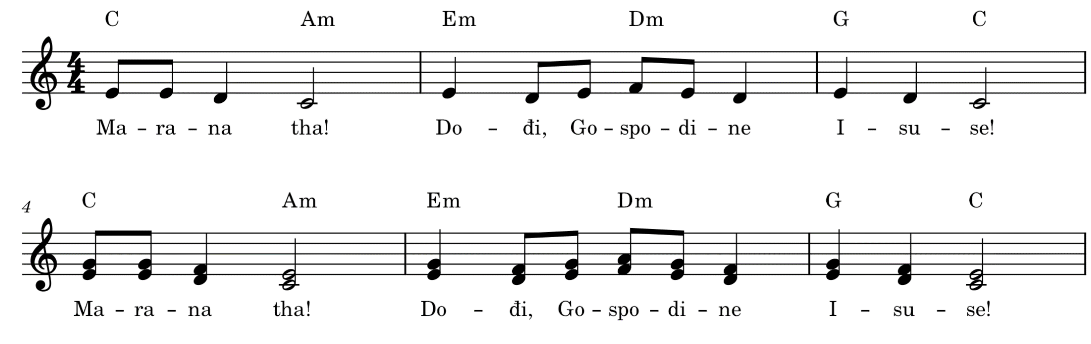
Marana tha (Ps 95)

Slide 12
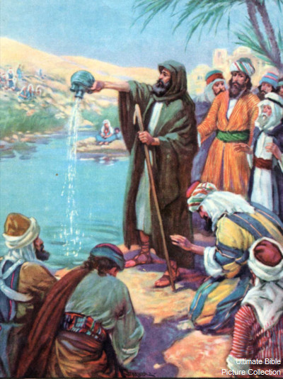
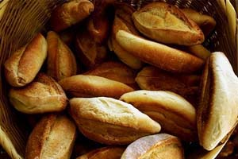
Ostali sjeverni proroci
Elizej prototip Isusa – usp. 2 Kr 4,42-44
Umnažanje kruha
Učenici, čudesa, ljubav prema neprijateljima, uskrisenje
ostali: Koliko ih je u 1 Kr 18,4.13?
Stotina – još u 1 Kr 20,13.20
Tko nastupa u 1 Kr 22,8?
Mihej, sin Jimlin
Tko u 2 Kr 14,25?
Jona (+ Amos, Hošea)

Slide 13
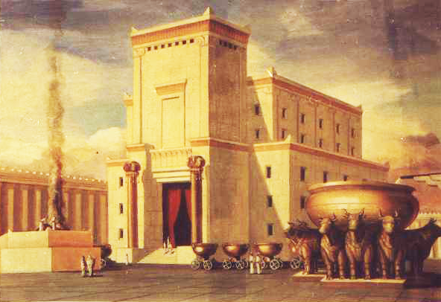
Kraljevi u Judi
Grad (1 Kr 14,21)?
Jeruzalem – odabrani
Hram
Ocjena postupanja? (15,11)
Pravo u očima Božjim
Kao otac David
Roditelj u 15,10?
Ime majke (15,10)
Ipak, u zajednici (15,14):
Kultne “uzvišice” (15,14; 22,44; 2 Kr 12,4; 14,4; 15,4…)
Negativan skok u 2 Kr 16,1?
Ahaz – Kako? (v4.8)
sam idolopoklonik (4)
podmićuje asirskog kralja (8) – Čime?
Hramsko zlato

Slide 14
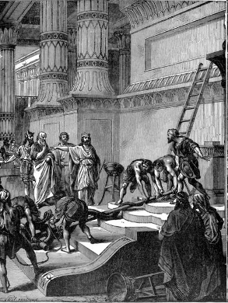
Dobri kralj Ezekija
Ezekija (2 Kr 18–20) – Što radi u 18,4?
dokida izopačeno bogoštovlje (18,4)
Mjedena zmija (Br 21) – “Nehuštan”
Kakvu potporu ima (18,7; 19,2)?
Bog je s njim (18,7), surađuje s Izaijom (19,2)
Što radi za napada (19,15-19) i u bolesti (20,3)?
Moli se
i za Pashu: 2 Ljet 30,18-20
S prorokom: 2 Ljet 32,20

Slide 15
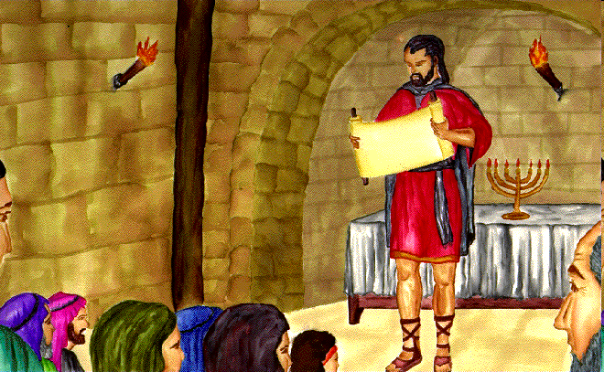
Jošijina velika obnova
Jošija (2 Kr 22s) – Što su pronašli? (22,8; 23,2.21)
Knjiga Zakona (Tora 22,8), Saveza (b^{e}rît 23,2.21) – g. 622 pr. Kr
S kim surađuje (22,14)
Proročica Hulda (22,14)
Što kralj radi, gdje (23,2)?
Čita Knjigu Saveza u Hramu (23,2)
Koji blagdan u 23,22?
Pasha (23,22)

Slide 16
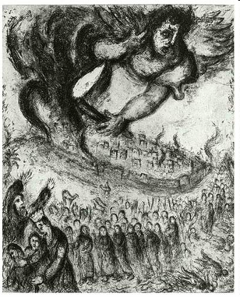
Propast
Nabukodonozor (nebukadnecar 2 Kr 24,1)
babel (v1) + kašdîm (Kaldejci v2)
Tko je povod prema 24,3?
Manaše (24,3) iz c21, djed Jošijin
Prvi stupanj: 598. pr. Kr. (24,14)?
odvođenje vlasti i plemstva (24,14)
Drugi stupanj: 587. pr. Kr. (25,9.11.13-16)?
Hram spaljen (v9), opljačkan (v13-16)
Dvor i grad spaljeni (v9) zidine razorene (v10),
Opće izgnanstvo (egzil) (“sužanjstvo” v11)

